Slide 1

Актуальные вопросы управления сестринской деятельностью
Карасева Лариса Аркадьевна
Директор Института сестринского образования
ФГБОУ ВО «Самарский государственный медицинский университет»
Минздрава России
Главный внештатный специалист минздрава Самарской области
по управлению сестринской деятельностью
доктор медицинских наук, профессор

Slide 2
Участие в научно-практических конференциях
выступления с докладами на различных уровнях
общение с коллегами разных регионов
обмен опытом и развитие профессиональных компетенций
повышение престижа и статуса профессии
приобретение кредитов

Slide 3
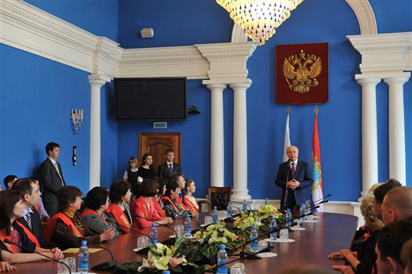
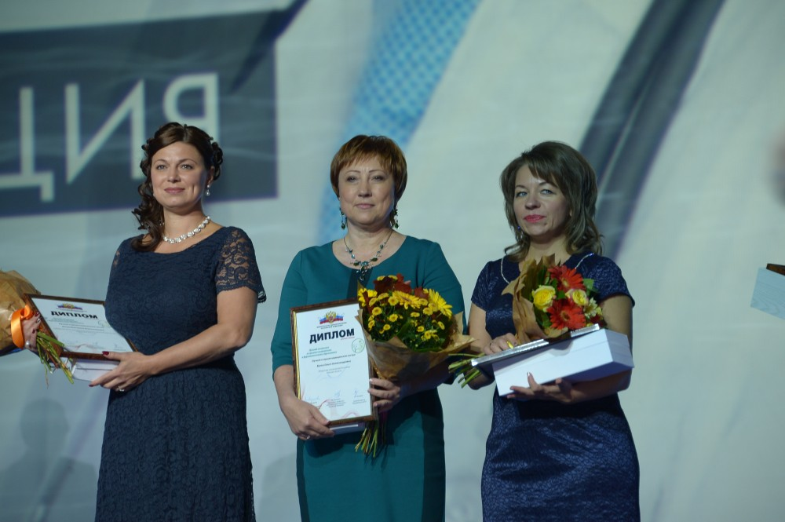
Участие в конкурсах профессионального мастерства
Ежегодный конкурс
«Профессионал года»
проводит минздрав
Самарской области
по направлению «Здравоохранение»
Всероссийский конкурс «Лучший специалист со средним медицинским и фармацевтическим образованием»

Slide 4

Проведение областного конкурса
«Лучшая трудовая династия самарской области»
(постановление Правительства Самарской области
от 30 декабря 2015 г. N 909)

Slide 5

Сайт минздрава Самарской области
Письмо минздрава Самарской области
от 05.09.2016
« Методические рекомендации/Наставничество»

Slide 6
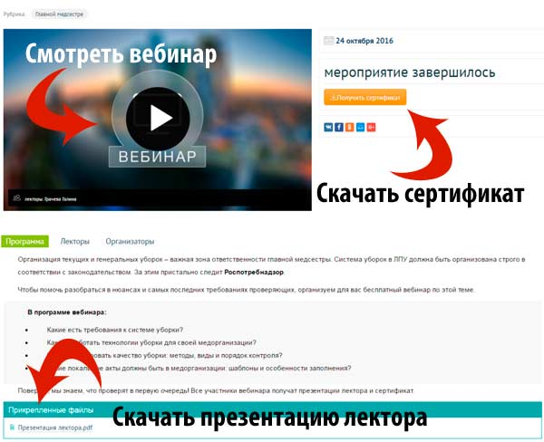
Образовательный портал seminar.zdrav.ru reply@mail.zdrav2.ru
Здравствуйте, коллега!
Напоминаем вам, что вебинар «Ошибки при организации уборок в медучреждении»
состоится завтра 24.10.2016 в 10:00
Перейти на страницу мероприятия можно по ссылке.
Благодарим за проявленный интерес и ждем Вас на других наших мероприятиях!
Конференции, семинары, видеотренинги
для специалистов медицинских организаций
8 (800) 775 48
medicine@mcfr.ru · seminar.zdrav.ru

Slide 7


Дорогой коллега, последний день вашего демодоступа!
Сегодня заканчивается пробный доступ к электронному журналу «Главная медицинская сестра».
Здравствуйте, Лариса! Сегодня Вы получили пробный доступ к электронному журналу «Здравоохранение». За три дня, пока у Вас будет доступ к статьям журнала, уверена, Вы сможете оценить все его преимущества.

Slide 8



Размещение печатных работ в журнале «Медсестра»
2017
январь – организация сестринской помощи в
онкологической службе;
февраль – обучение и развитие сестринского персонала на
рабочем месте;
март – организация научно-исследовательской работы в
сестринской практике;
апрель – взаимодействие, общение и сотрудничество с
пациентом и его семьей;
май – организация сестринской помощи пациентам
терапевтического профиля;
июнь – особенности работы в стоматологическом
кабинете;
июль – организация сестринской помощи пациентам
хирургического профиля;
август – развитие сестринской педиатрической службы;
сентябрь – качество трудовой жизни средних
медицинских работников;
октябрь – безопасность пациента в медицинской
организации;
ноябрь – этические принципы в сестринской практике;
декабрь – основные вопросы управления сестринским
персоналом.

Slide 9

Секция НПР при СРООМС
1. Выездные мастер-классы
2. Научно-практические конференции
3. Научно-исследовательская работа в сестринской
практике
4. Подготовка к аккредитации
5. Школа руководителя

